Slide 1
Графовая рекомендательная модель для рекомендации следующей корзины на основе механизма внимания
Автор работы: Хыльма Матвей
Научный руководитель: Ананьева Марина Евгеньевна, Руководитель направления АО, «Тинькофф Банк»

Slide 2
План презентации
Цель и задачи работы
Теоретическое введение в область
Описание задачи
Семейства моделей
Метрики качества
Сравнение существующих моделей
Краткое описание архитектуры выбранной модели
Идея по улучшению качества рекомендаций
Сравнения качества рекомендаций
Выводы и дальнейшие планы

Slide 3
Цель и задачи работы
Целью данной работы является улучшение качества работы существующей модели путем добавления в неё новой идеи.
Задачи:
Изучить современные подходы к рекомендации следующей корзины
Выдвинуть гипотезу по способу улучшения качества рекомендаций
Реализовать выдвинутую гипотезу и сравнить качество новой модели с базовой моделью

Slide 4
Теоретическое введение

Slide 5
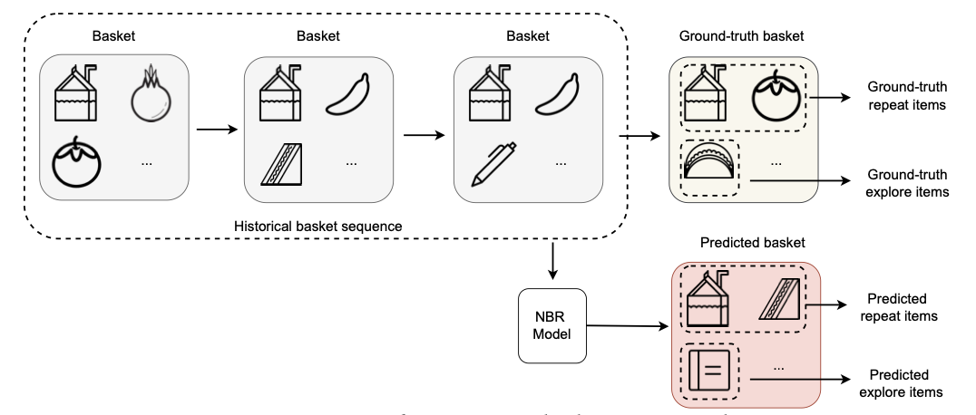
Что такое задача рекомендации следующей корзины

Slide 6
Какие существуют классы моделей
Семейство KNN моделей
Семейство DL моделей

Slide 7
Какие существуют классы моделей
Семейство моделей, основанных на эмбеддингах
Семейство KNN моделей
Семейство DL моделей

Slide 8
Какие существуют классы моделей
Семейство моделей, основанных на эмбеддингах
Семейство KNN моделей
Семейство DL моделей
G-TopFreq, P-TopFreq, GP-TopFreq

Slide 9
Какие существуют классы моделей
Семейство моделей, основанных на эмбеддингах
Семейство KNN моделей
Семейство DL моделей
G-TopFreq, P-TopFreq, GP-TopFreq

Slide 10
Какие существуют классы моделей
Семейство моделей, основанных на эмбеддингах
’’ – ’’:
могут выучить ложные зависимости, плохо ловят признаки, связанные с частотой
’’ – ’’:
могут рекомендовать лишь те товары, которые уже встречались в истории покупок
Семейство KNN моделей
Семейство DL моделей
G-TopFreq, P-TopFreq, GP-TopFreq

Slide 11
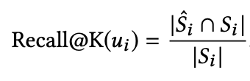
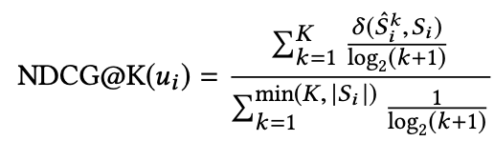
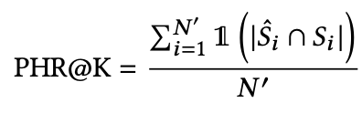
Выбранные метрики
Recall – сколько элементов из следующей корзины модель действительно предсказала
Normalized Discounted Cumulative Gain – качество ранжирования элементов
Personal Hit Ratio – доля пользователей, которым мы верно предсказали хотя бы один элемент следующей корзины

Slide 12
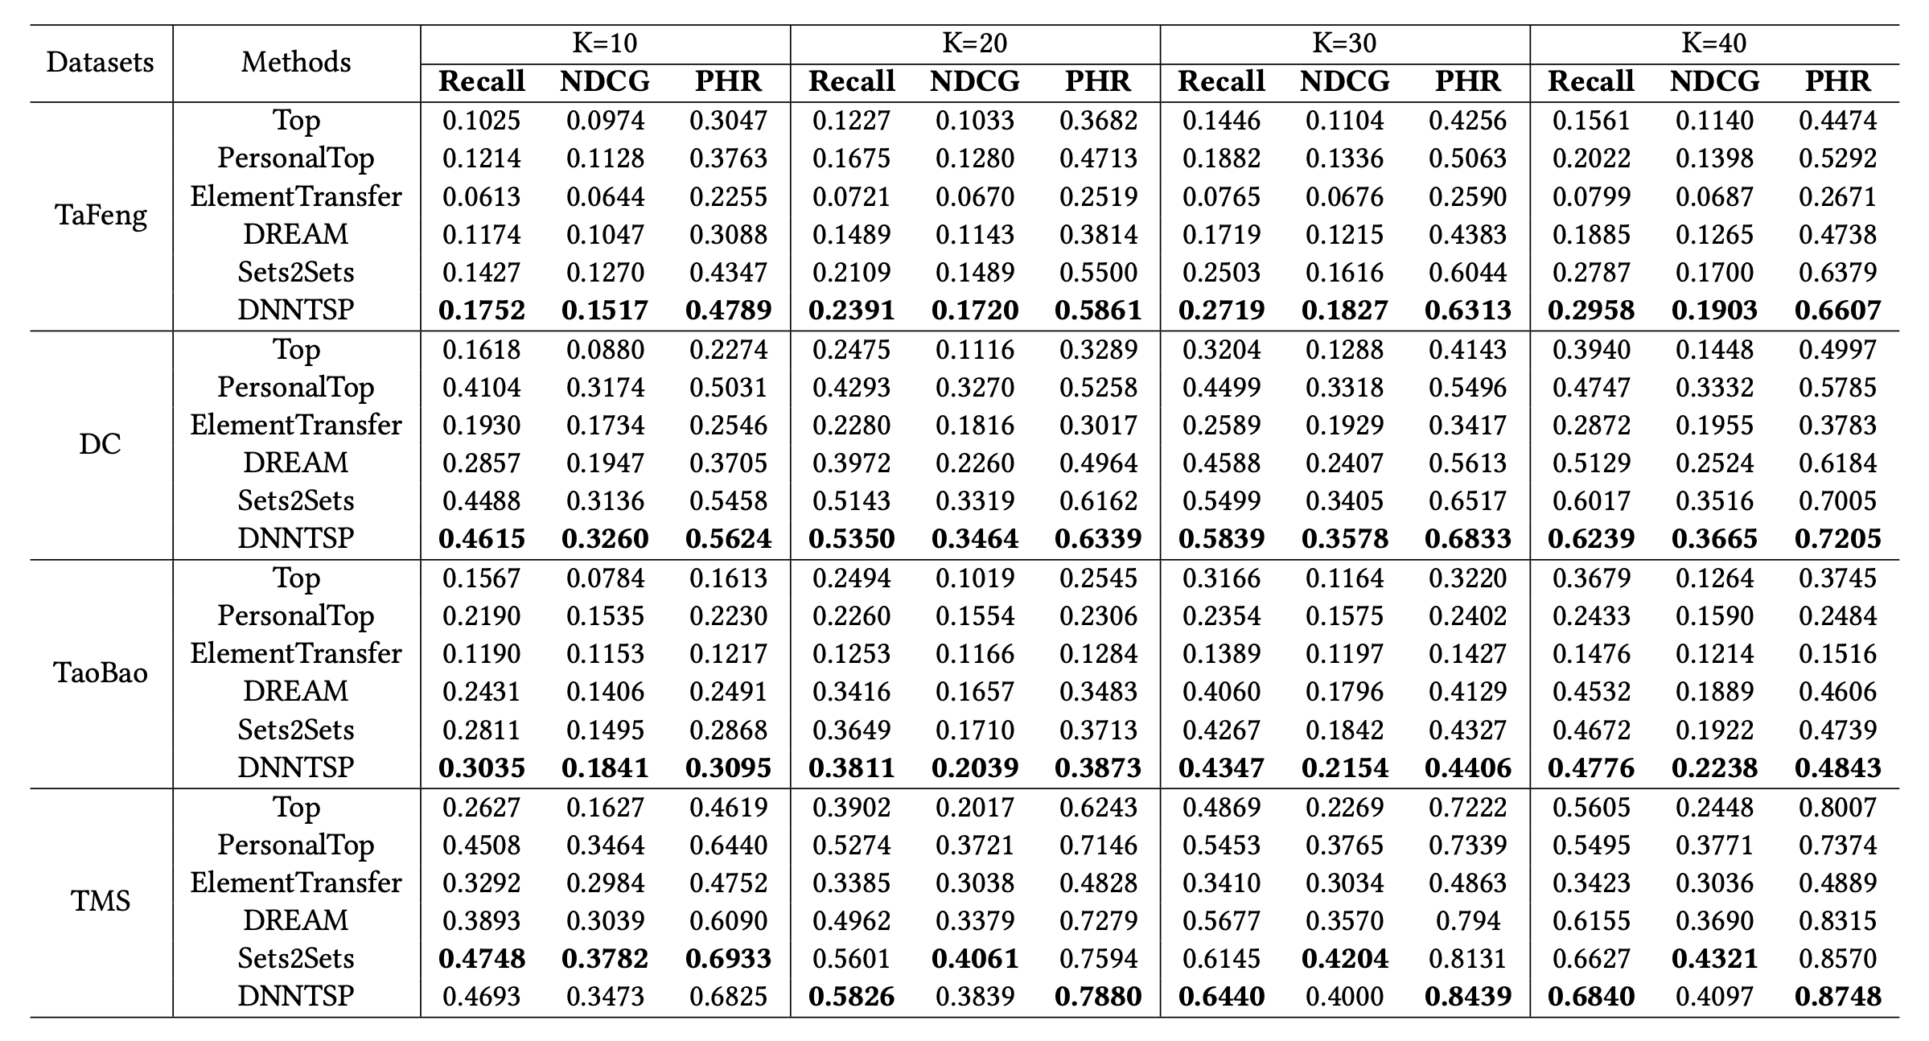
Существующие модели

Slide 13
Существующие модели

Slide 14
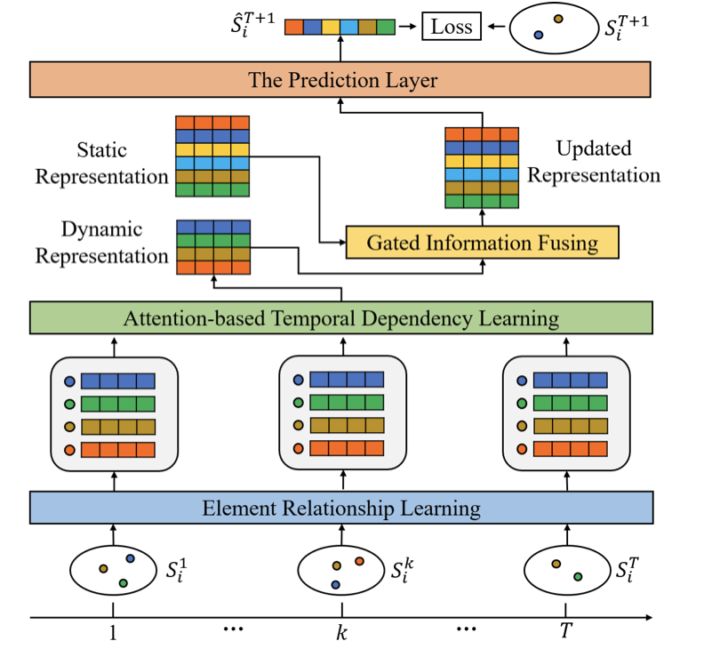
Краткое описание архитектуры DNNTSP

Slide 15
Краткое описание архитектуры DNNTSP
На основе исторических данных строится взвешенный граф для товаров, купленных пользователем.

Slide 16
Краткое описание архитектуры DNNTSP
Классический механизм внимания.
Старается поймать основные частотные паттерны товаров

Slide 17
Краткое описание архитектуры DNNTSP
Складываем статическое и динамическое представления товаров.
Пытаемся выучить скрытые паттерны, которые являются общими для пользователей.

Slide 18
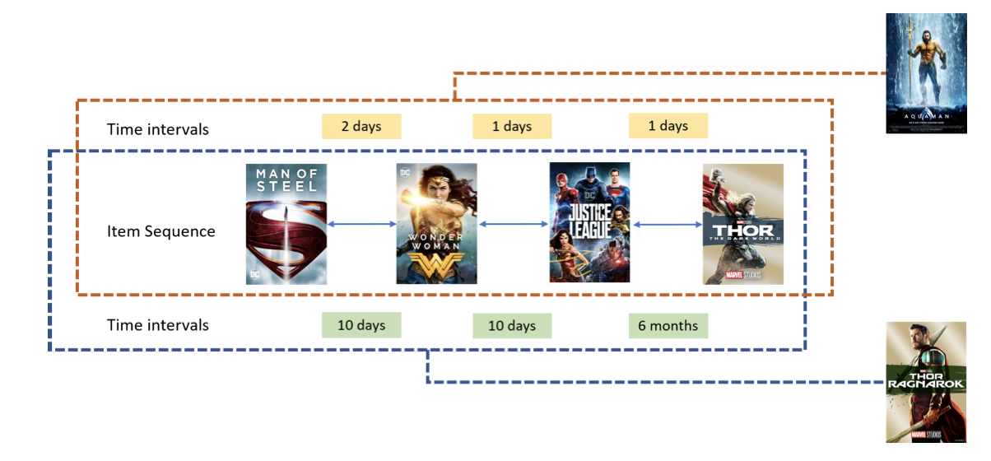
Идея для улучшения качества DNNTSP
Основная идея модели TiSASRec: учитывание временных интервалов между элементами

Slide 19
Обновленная архитектура DNNTSP
+ матрицы временных интервалов

Slide 20
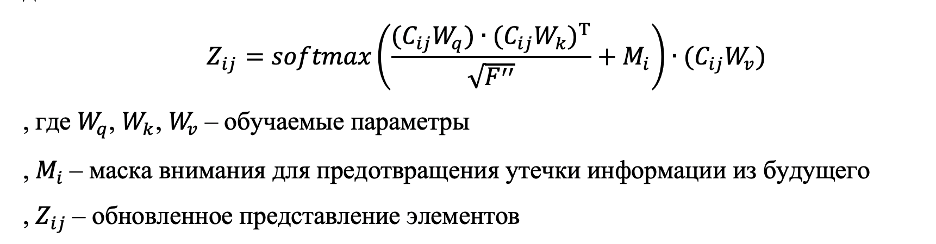
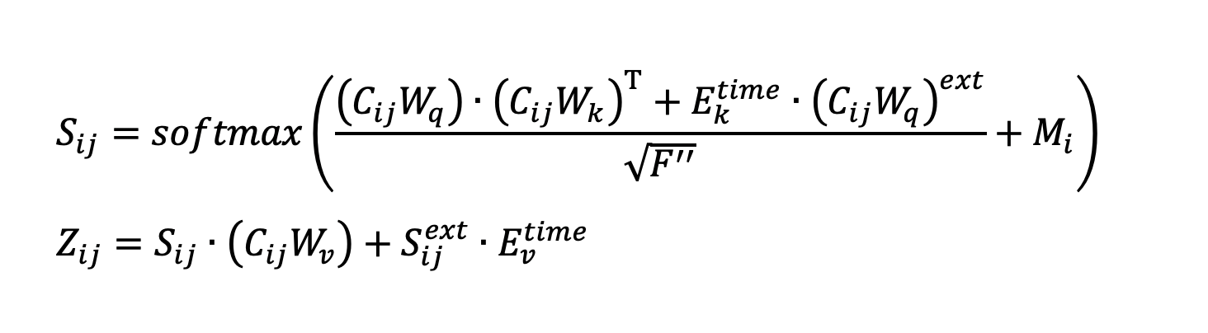
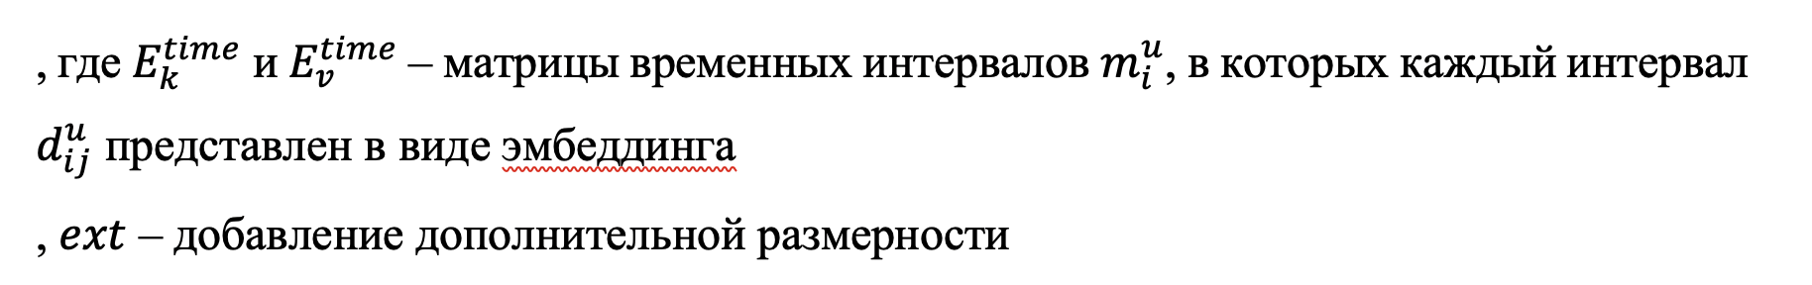
Обновленная архитектура DNNTSP
Базовая версия DNNTSP
Обновленная версия DNNTSP

Slide 21
Обновленная архитектура DNNTSP
Базовая версия DNNTSP
Обновленная версия DNNTSP

Slide 22
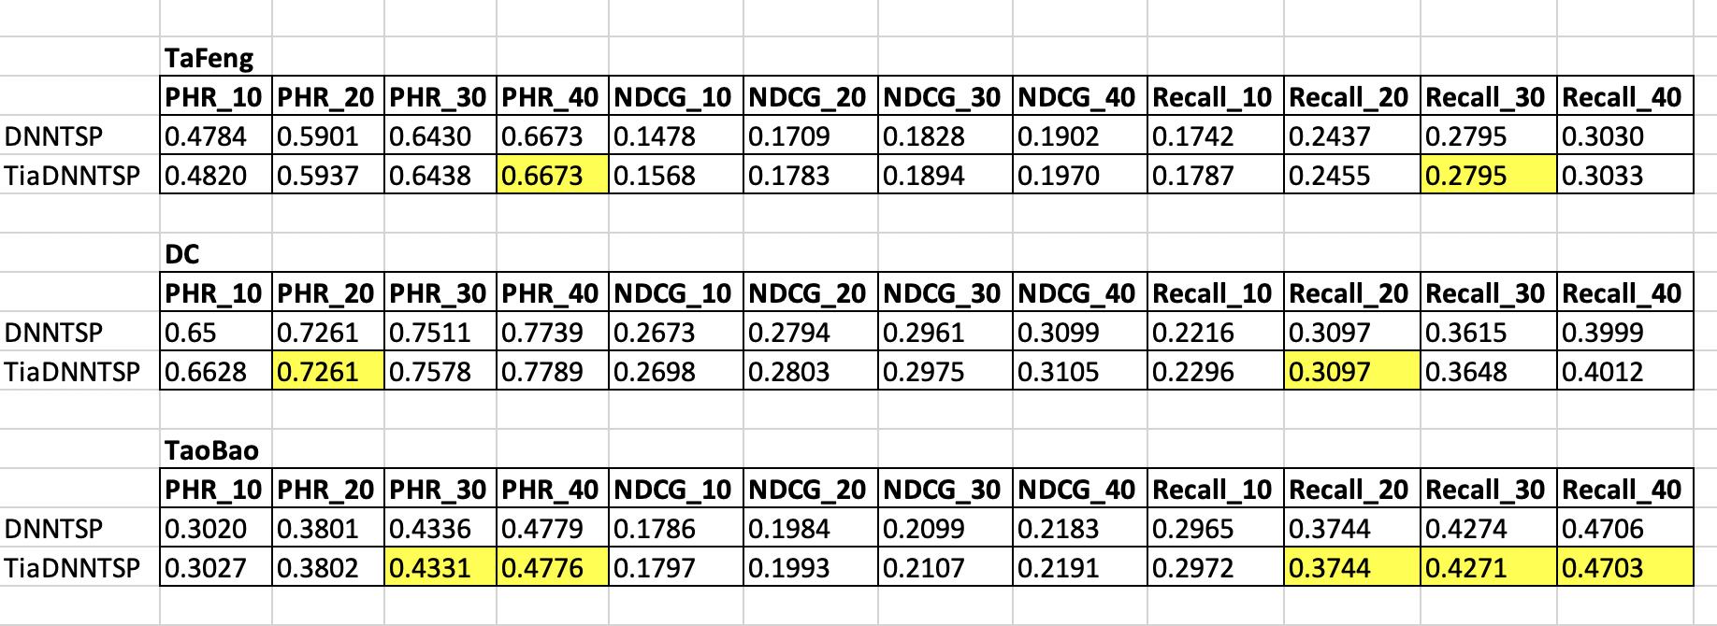
Результаты работы новой модели
DNNTSP – базовая модель
tiaDNNTSP – новая версия модели DNNTSP, учитывающая информацию о временных интервалах
* желтым цветом выделены ситуации, когда tiaDNNTSP не дает улучшения качества в сравнении с оригинальной DNNTSP

Slide 23
Полученные результаты и дальнейшая работа
Полученные результаты:
Реализована идея time interval attention в модели DNNTSP
Получены метрики качества новой модели:
Наблюдаем прирост качества рекомендации.
Величина прироста варьируется в зависимости от датасета, однако прирост ndcg есть на каждом датасете. Вероятно модель лучше справляется с сортировкой товаров благодаря реализованной идее.
Дальнейшая работа:
Изучить влияние датасетов и их особенностей на работу модели
Оптимизировать архитектуру tiaDNNTSP для ускорения времени работы

Slide 24
Спасибо за внимание!

Slide 25
Приложение

Slide 26
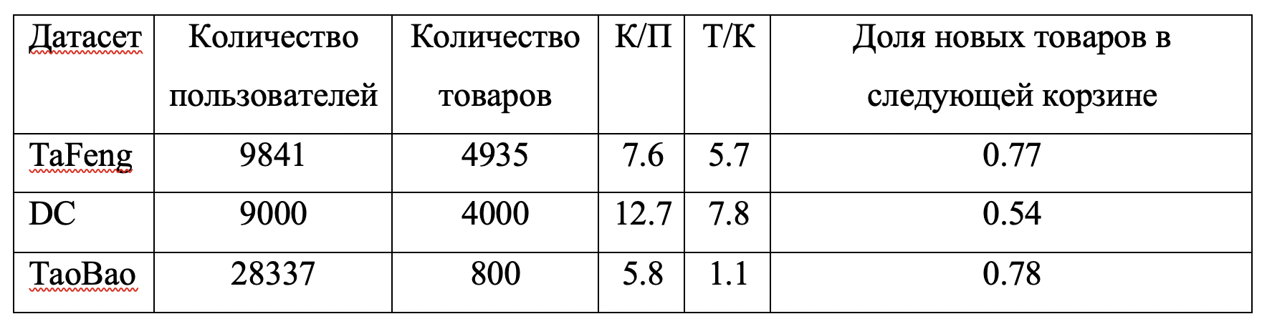
Про датасеты, использующиеся в задаче
К/П: среднее количество корзин у пользователей
Т/К: среднее количество товаров в корзине

Slide 27
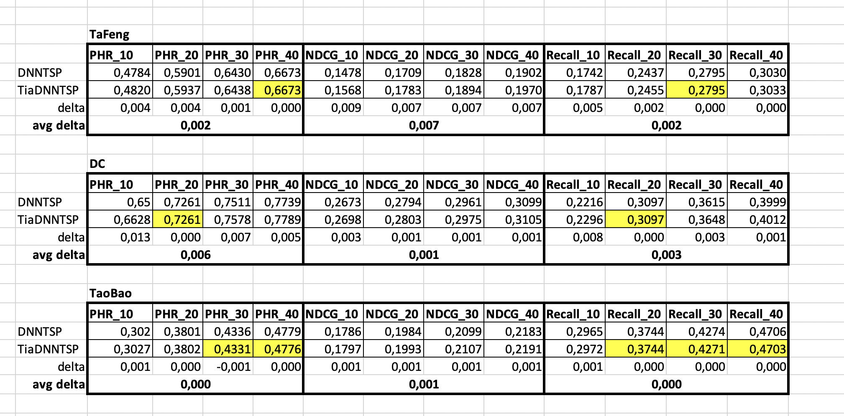
Результаты работы новой модели
* желтым цветом выделены ситуации, когда tiaDNNTSP не дает улучшения качества в сравнении с оригинальной DNNTSP

Slide 28
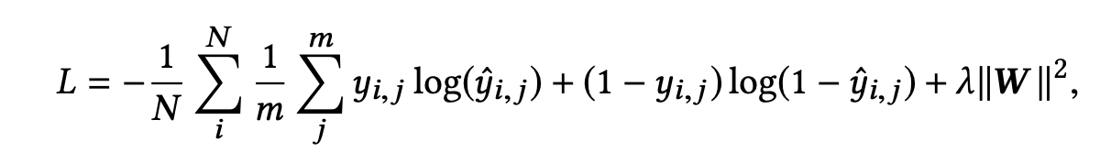
Loss function

Slide 29
Краткое описание архитектуры DNNTSP
На основе исторических данных строится взвешенный граф для товаров, купленных пользователем.
С помощью свертки информация о взаимодействиях товаров распространяется между элементами графа и обновляет представления товаров.

